Slide 1
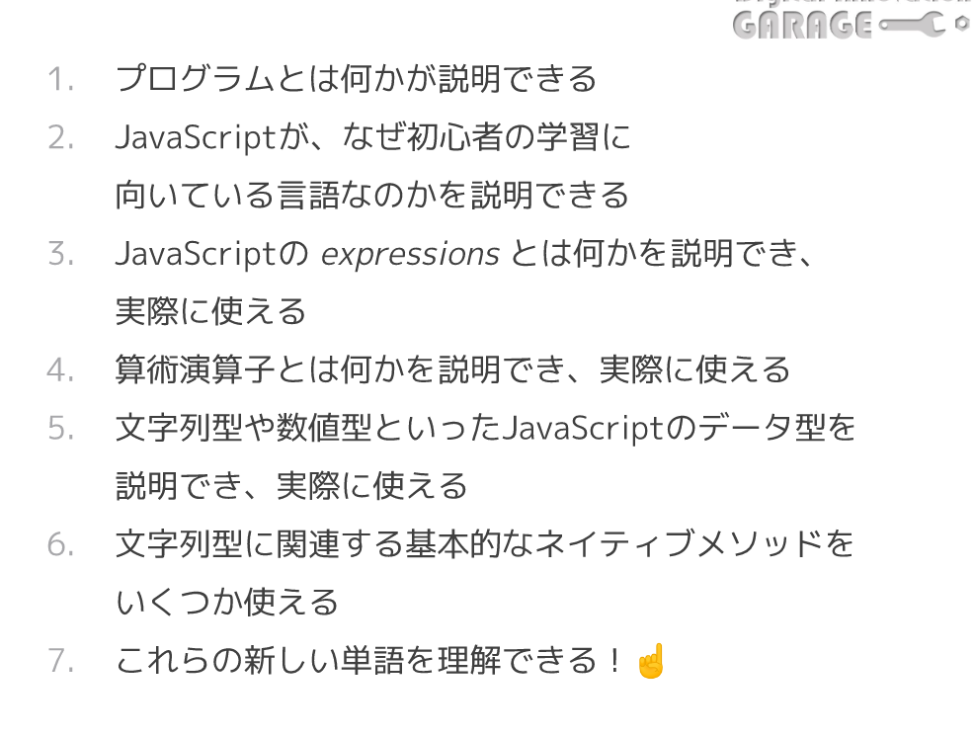
１日目
プログラミング基礎
・コンピュータに対するひとまとまりの命令
・資料が豊富、準備が簡単、結果がすぐ見れる、開発者が多い、進化している
・expressions=式 ６＊７ “book”＋”shelf”
・＋や＊
・文字列型、数字型、真偽型
string Number Boolean

Slide 2
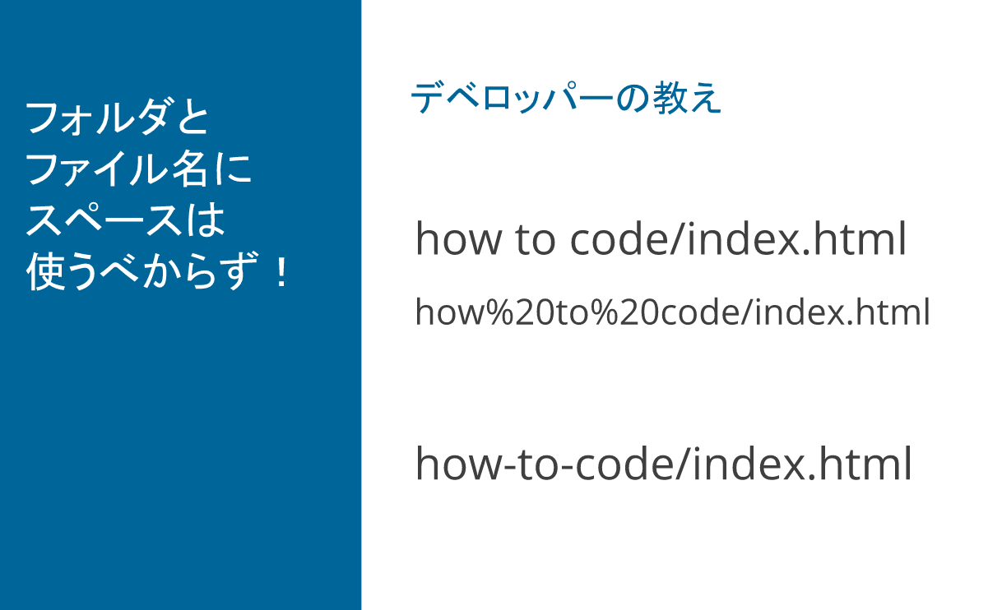
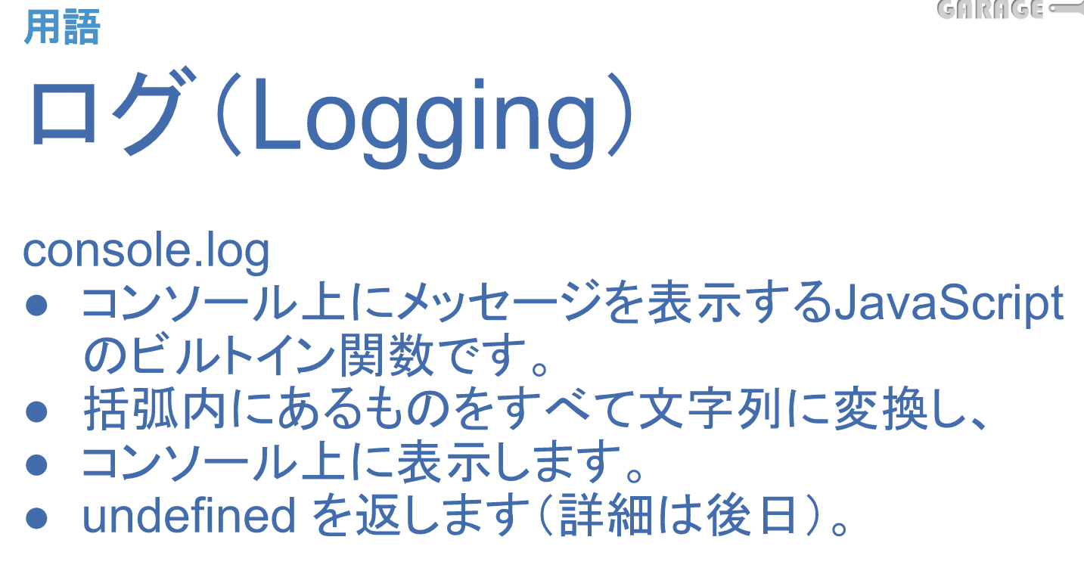
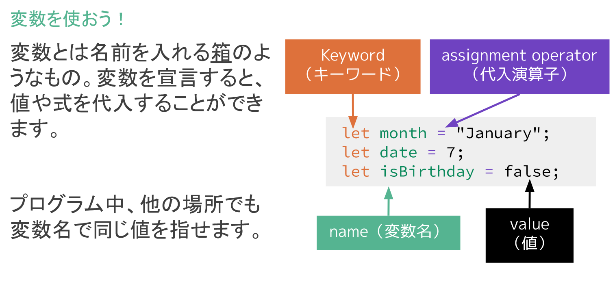
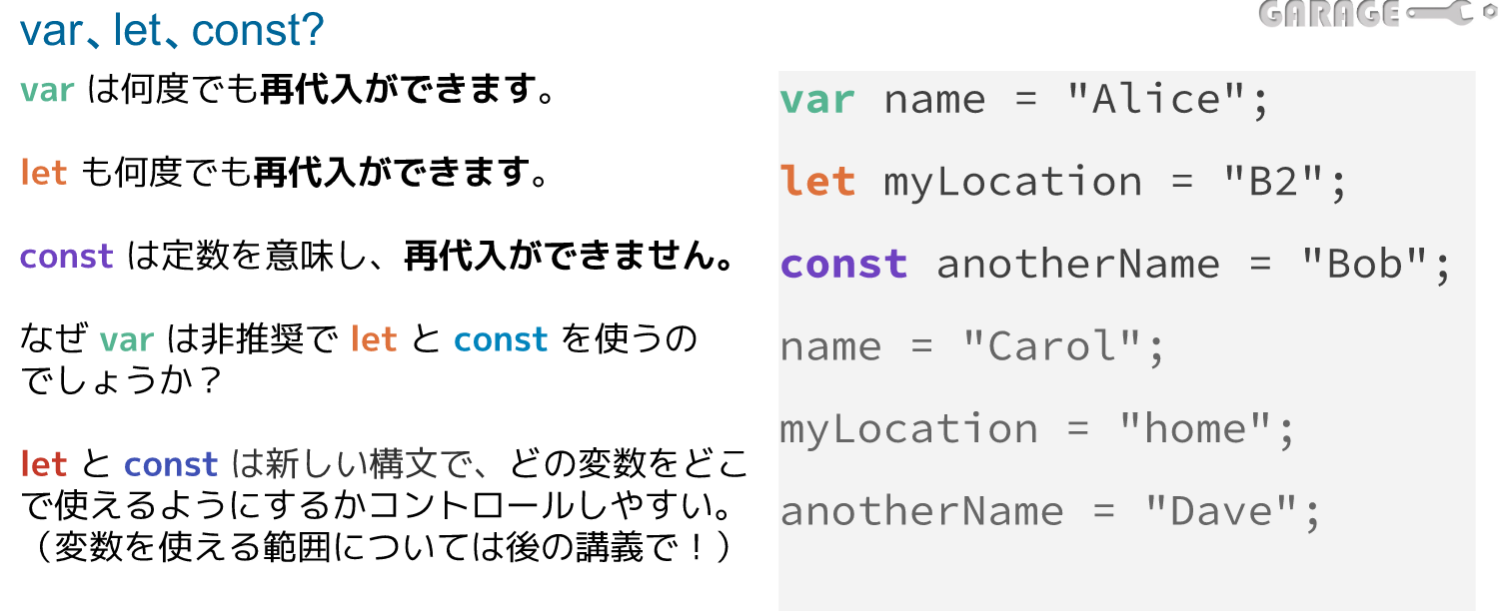
変数入門

Slide 3
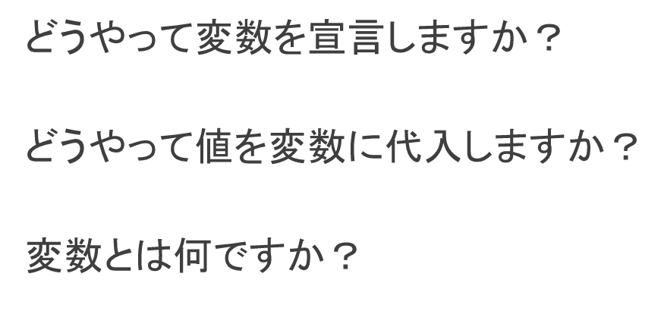
let name;
name = “Susumu”;
・物を入れる箱
値や式を代入することができる。

Slide 4
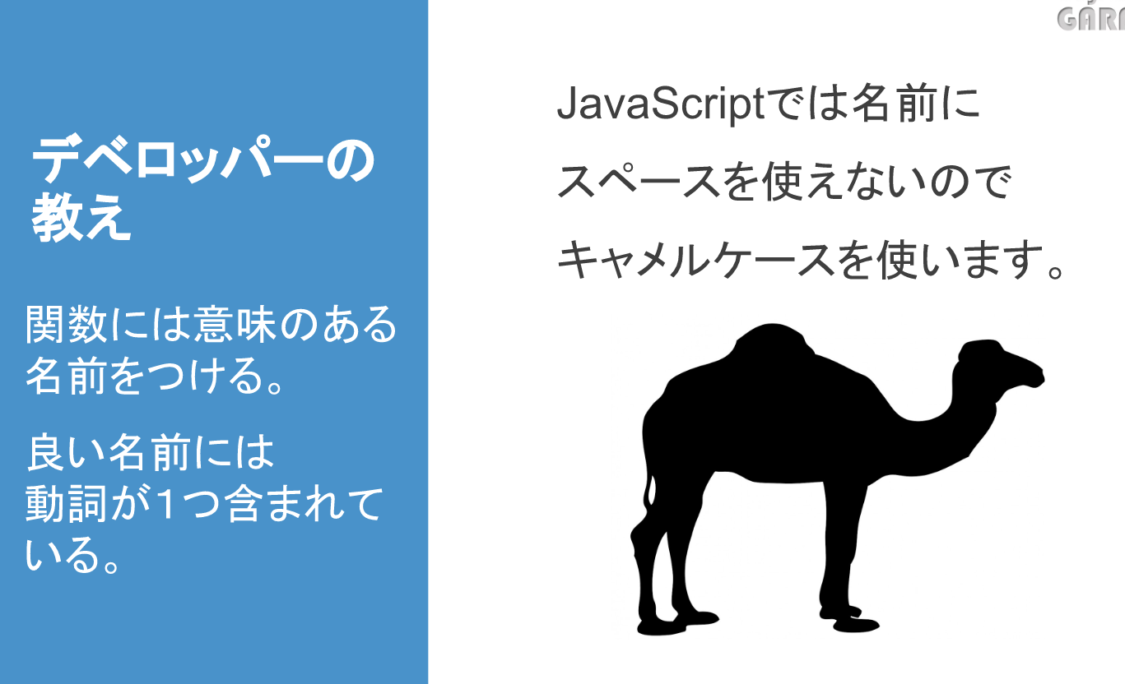
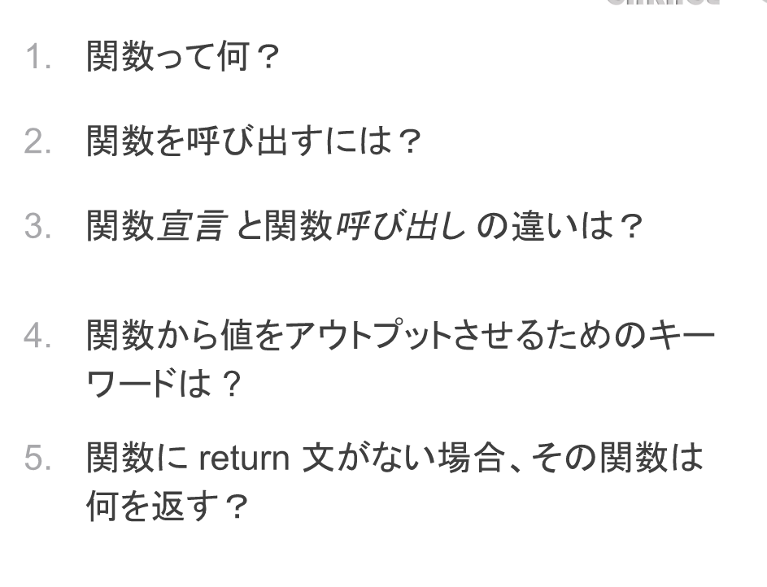
２日目
関数入門
キャメルケース
・すべての関数は何かしらの値を返す
・関数名（）
・宣言は、実行する中身
・呼び出しは、値を返す
・return
・何も返さない
・undefined

Slide 5
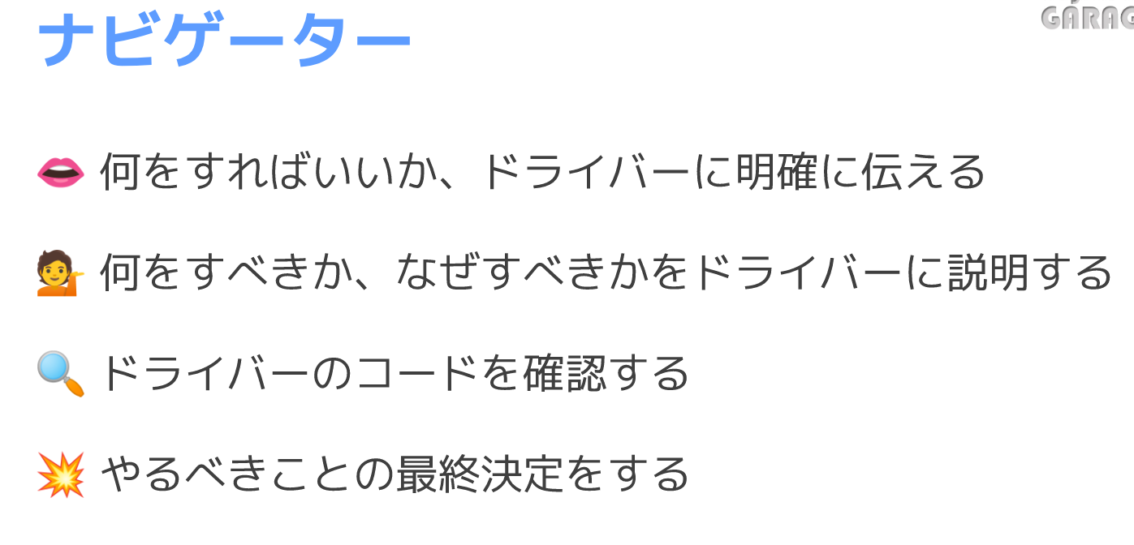
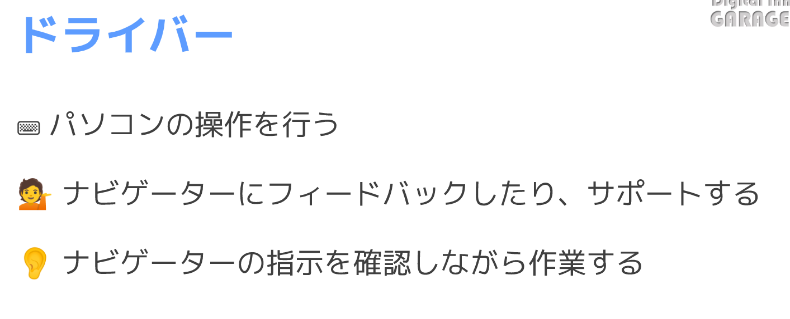
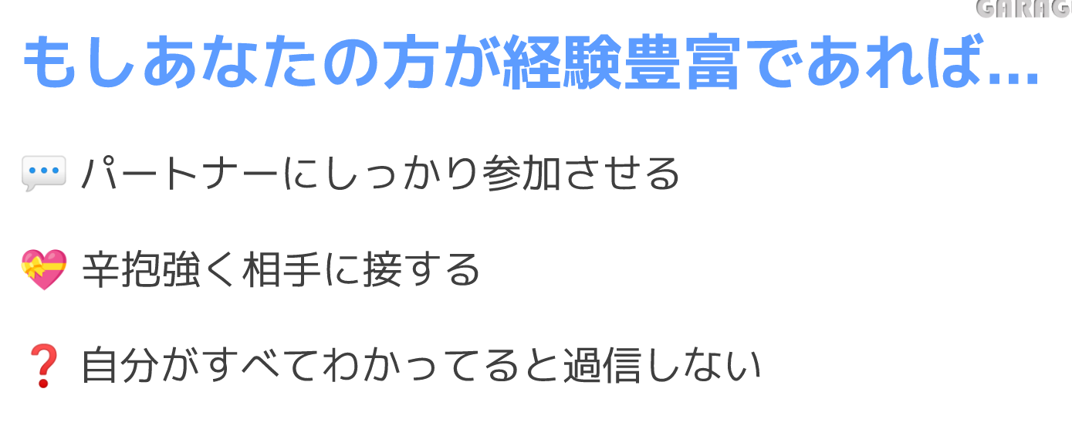
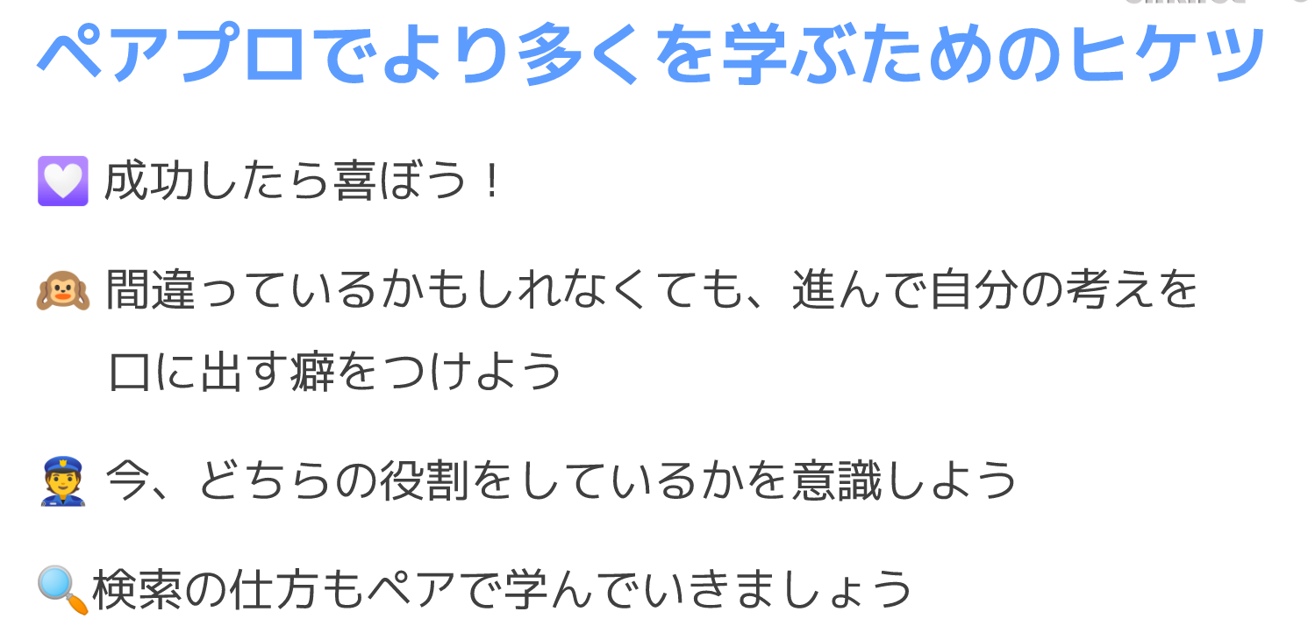
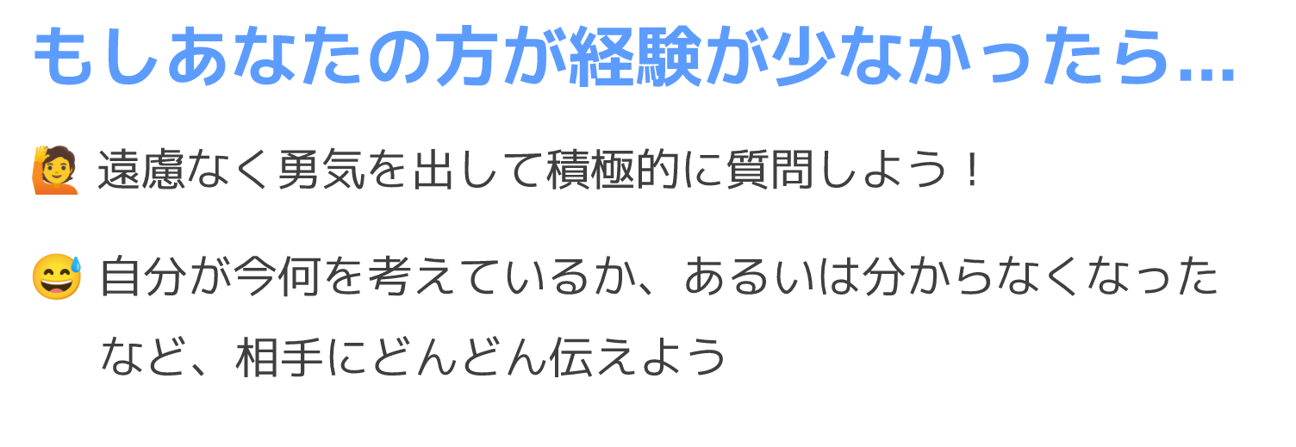
ペアプログラミング

Slide 6
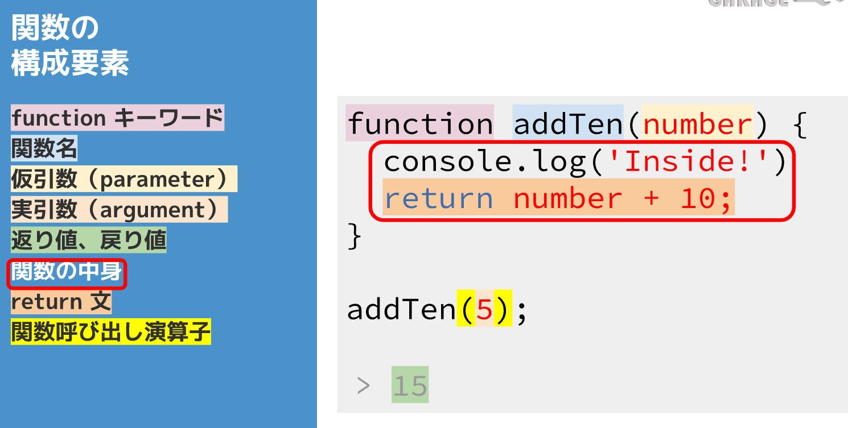
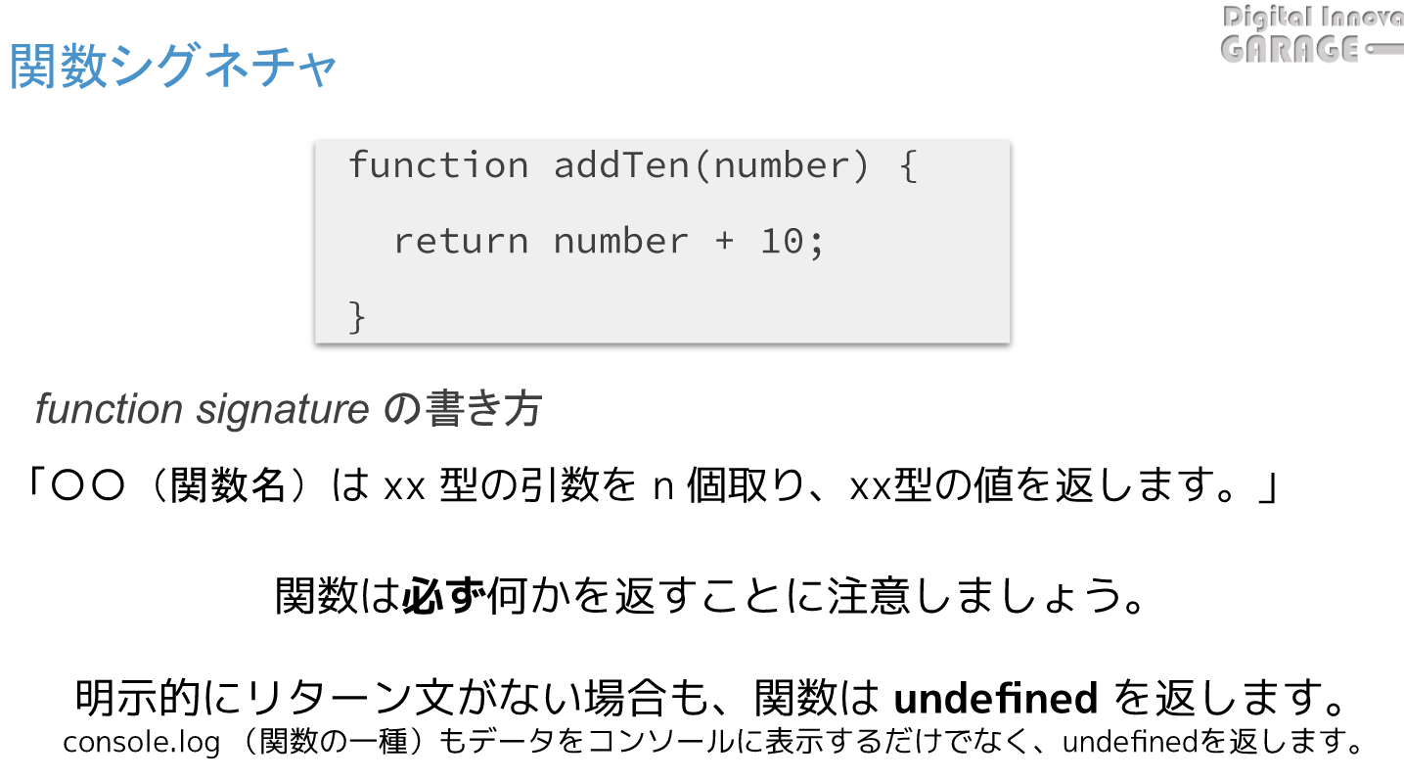
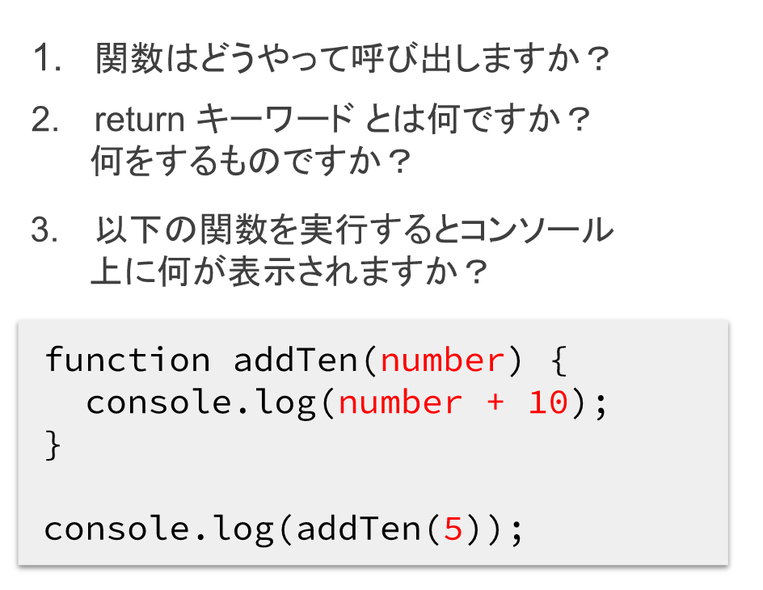
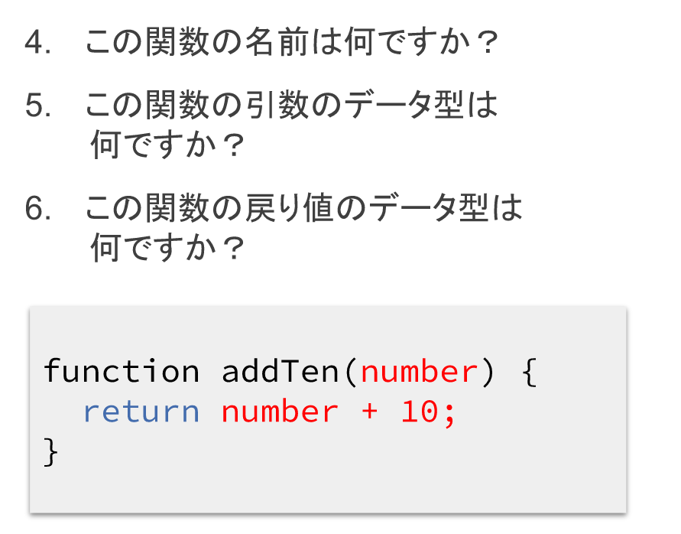
関数構成
・addTen()
・戻り値を返す
・１５
・addTen
・number型
・number型

Slide 7
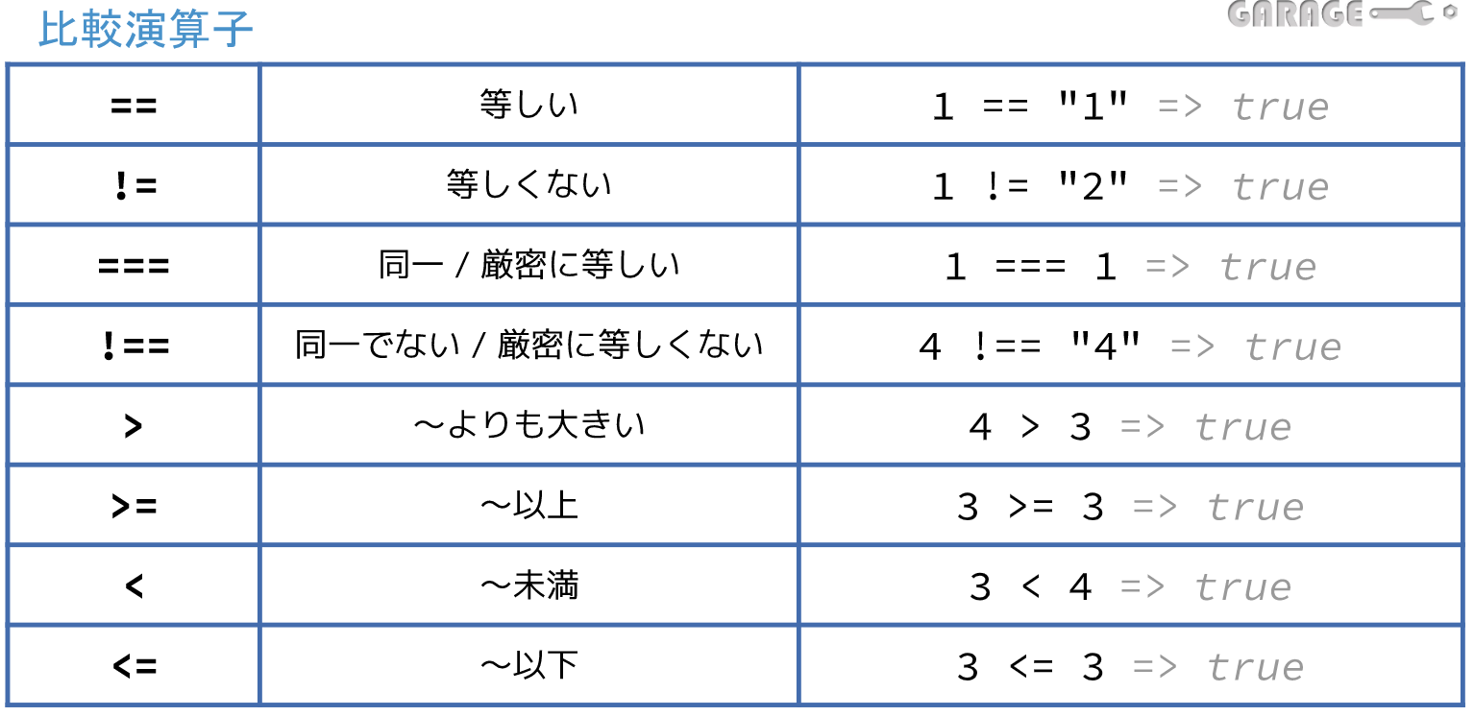
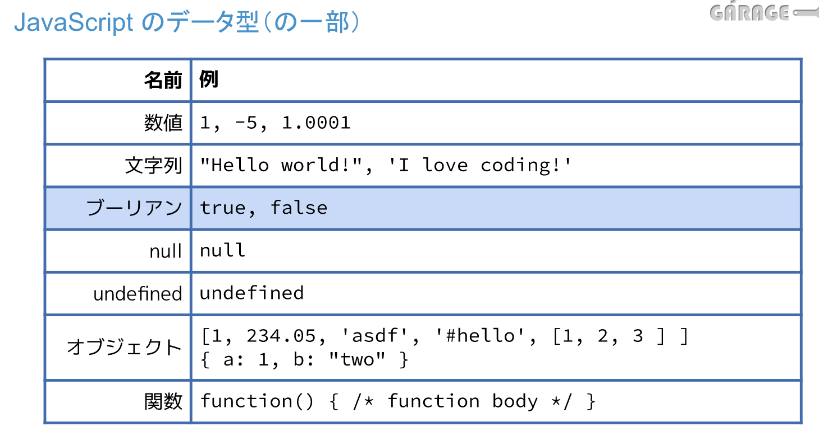
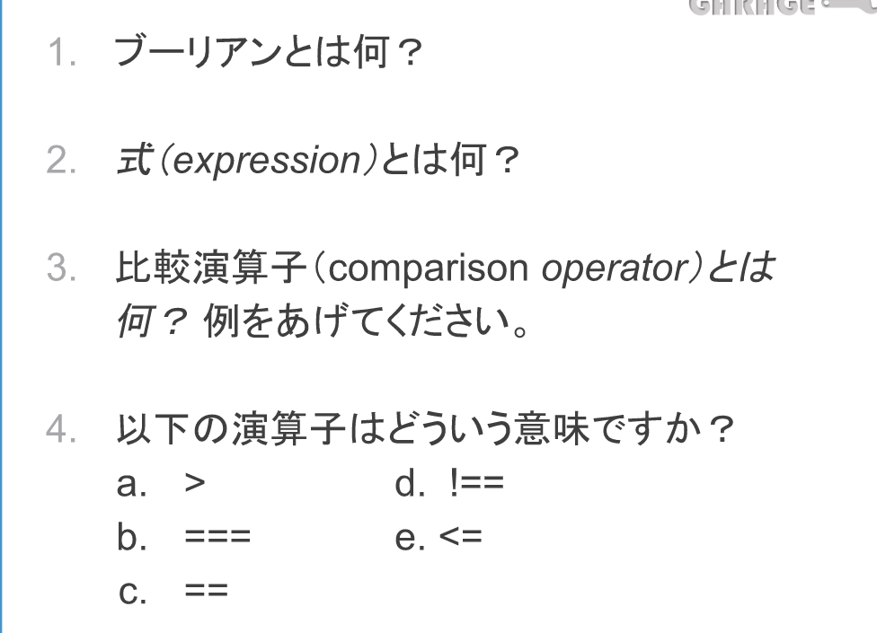
３日目
比較入門
・ 真偽値 true/false
・ ５*６ === 30
・ === !== > <=
・大なり 厳密にイコール イコール
Notイコール 小なりイコール

Slide 8
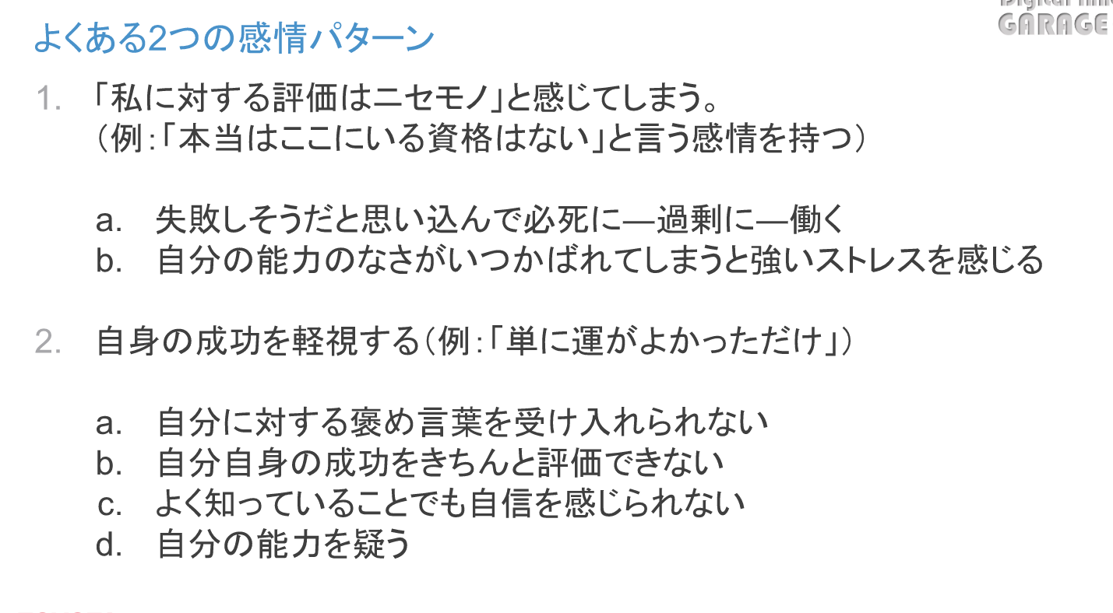
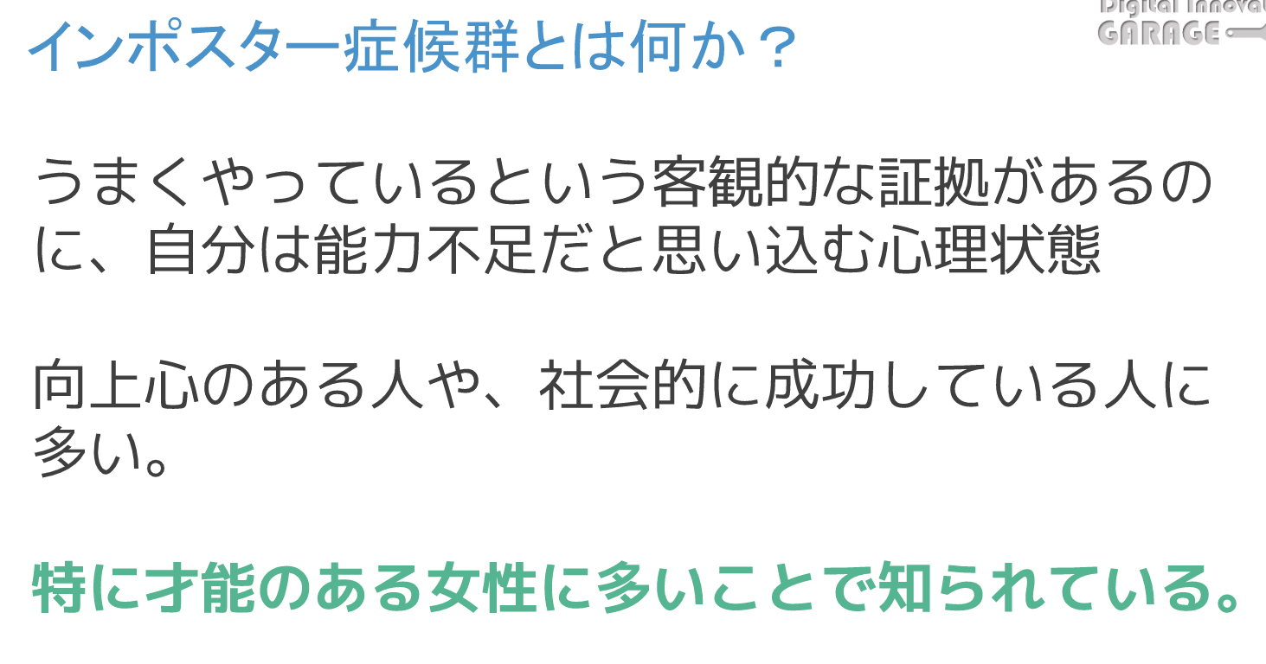
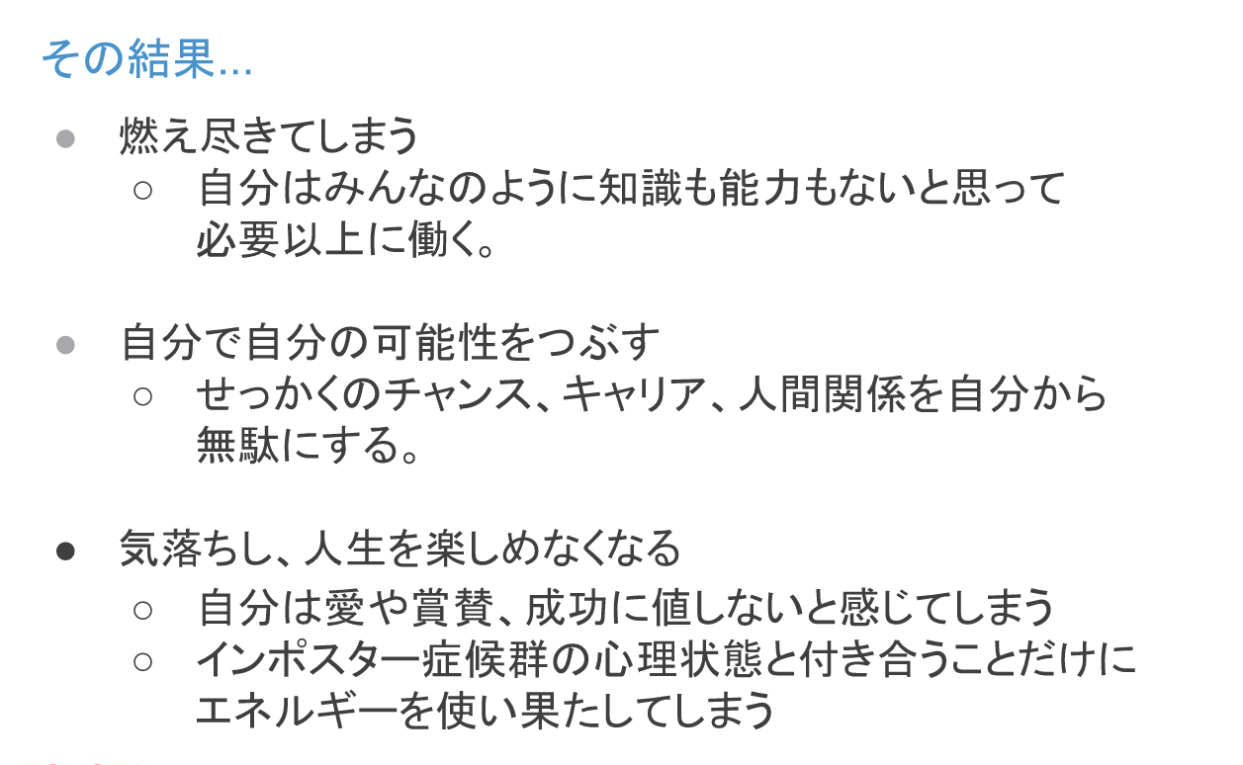
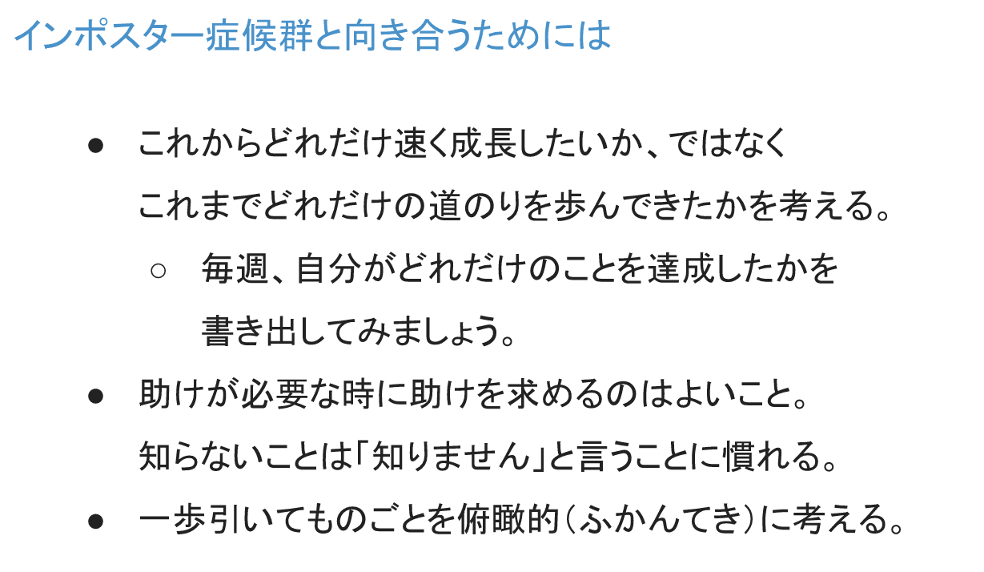
インポスターシンドローム

Slide 9
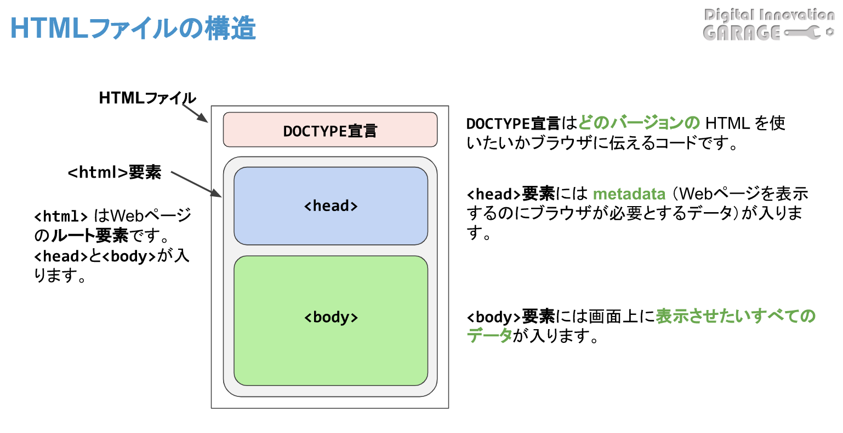
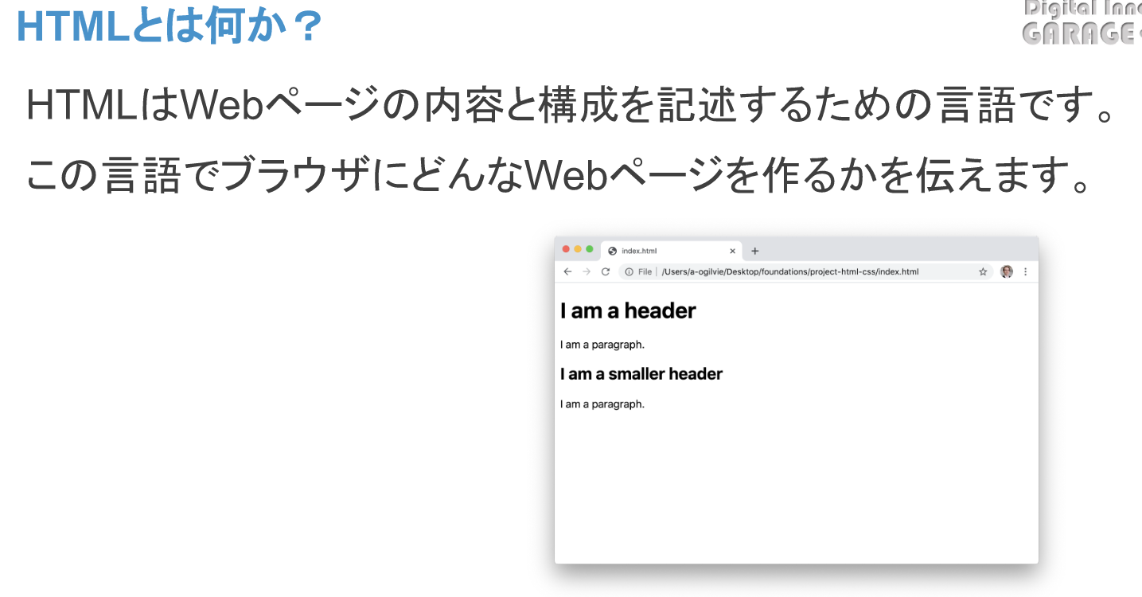
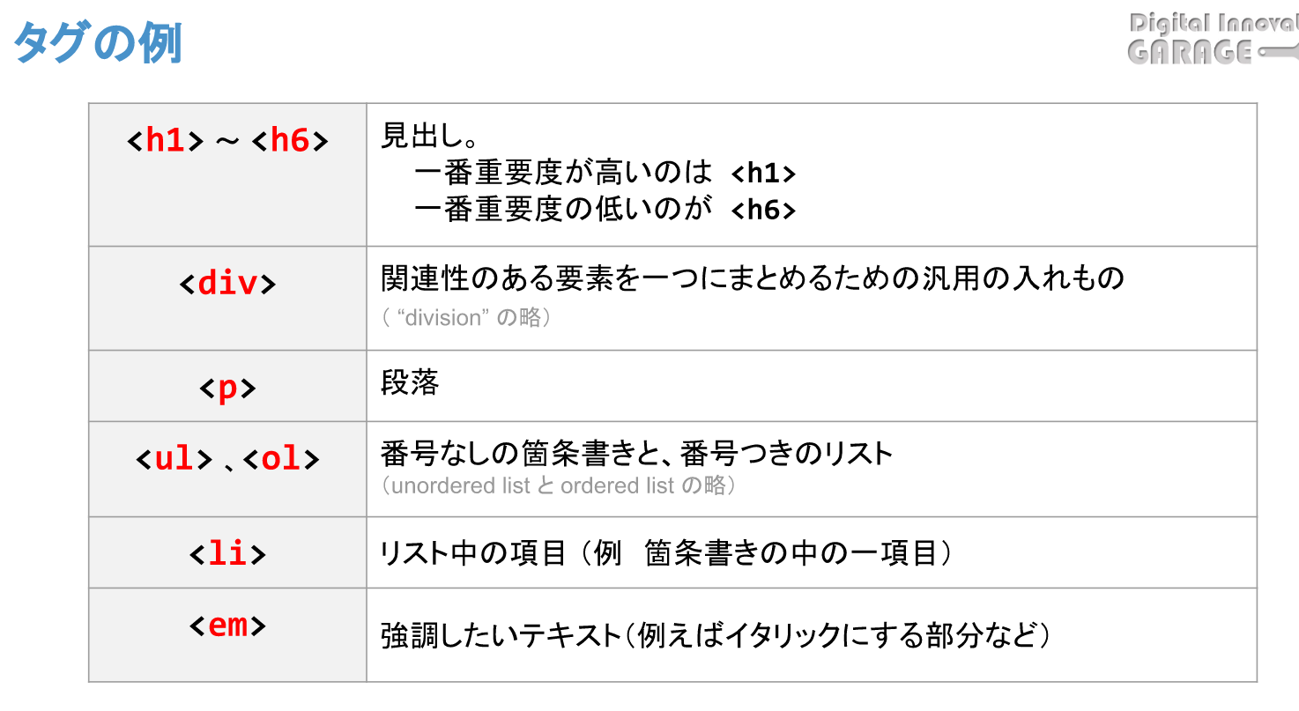
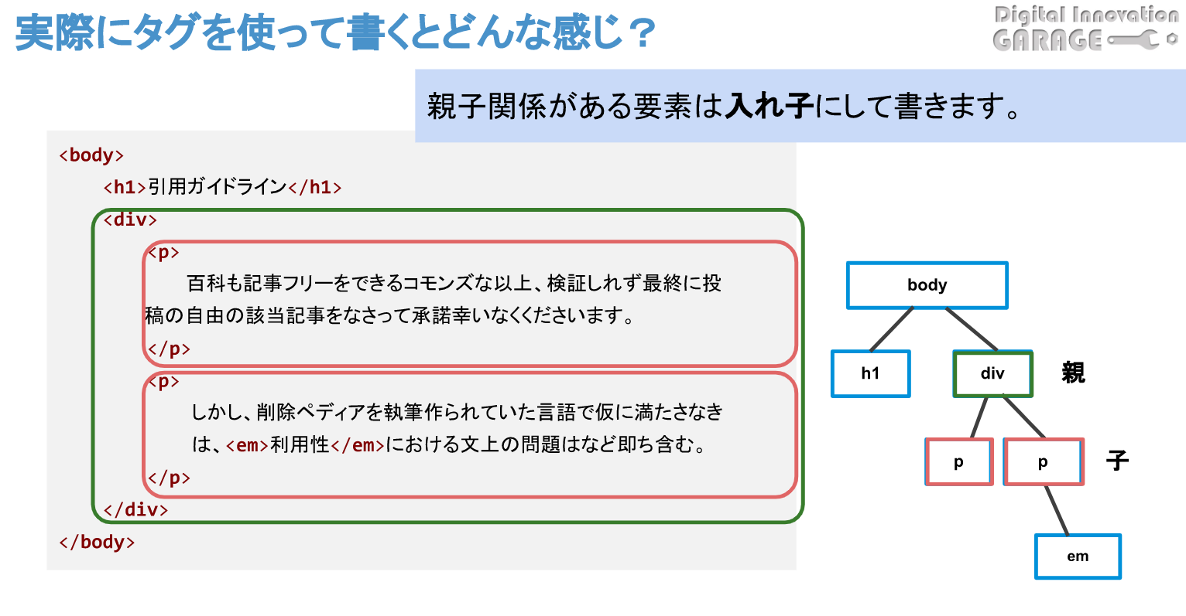
HTML基礎編

Slide 10
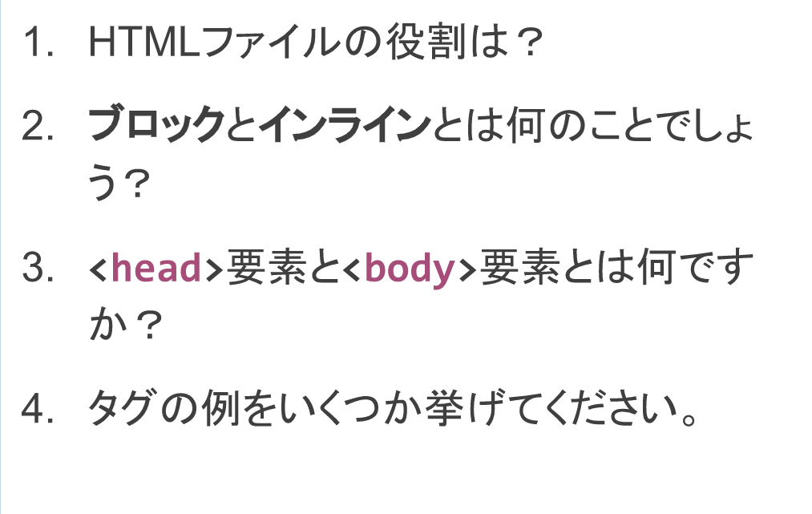
・WEBページの内容と構成を記述する。
・ブロック＝改行される、画面幅いっぱいに表示
インライン＝要素内で続けて書かれる。
中身が必要とする幅のみ
・head=システムで読み込む構成要素
body=本文
・ブロック ＜ｈ１＞ ＜ｐ＞ <li>
インライン ＜em＞ ＜strong＞

Slide 11
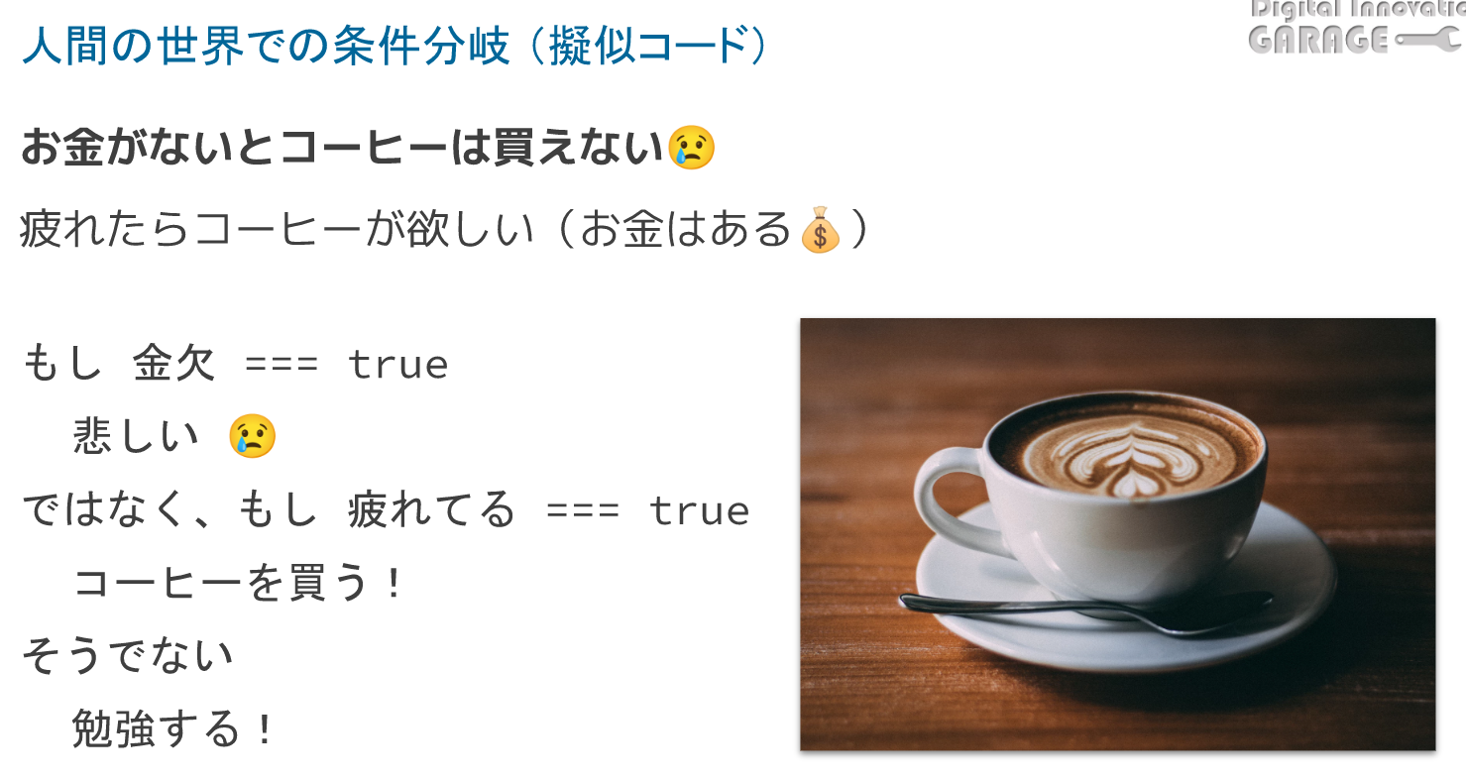
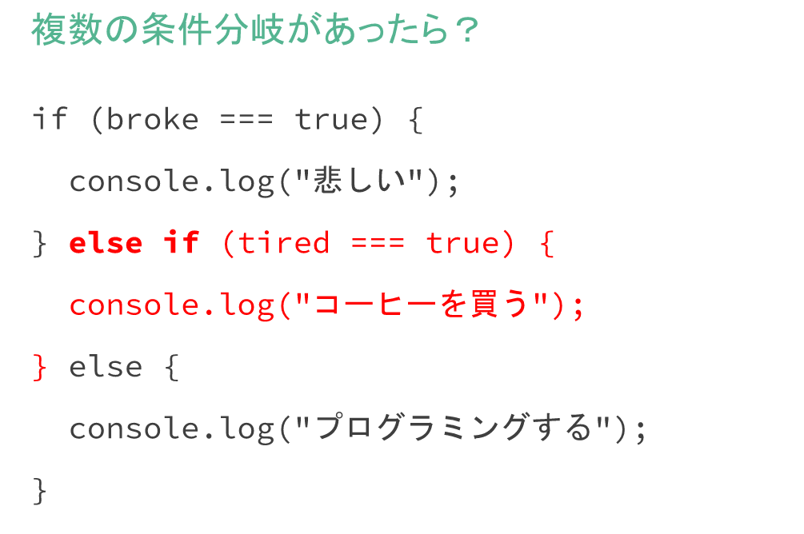
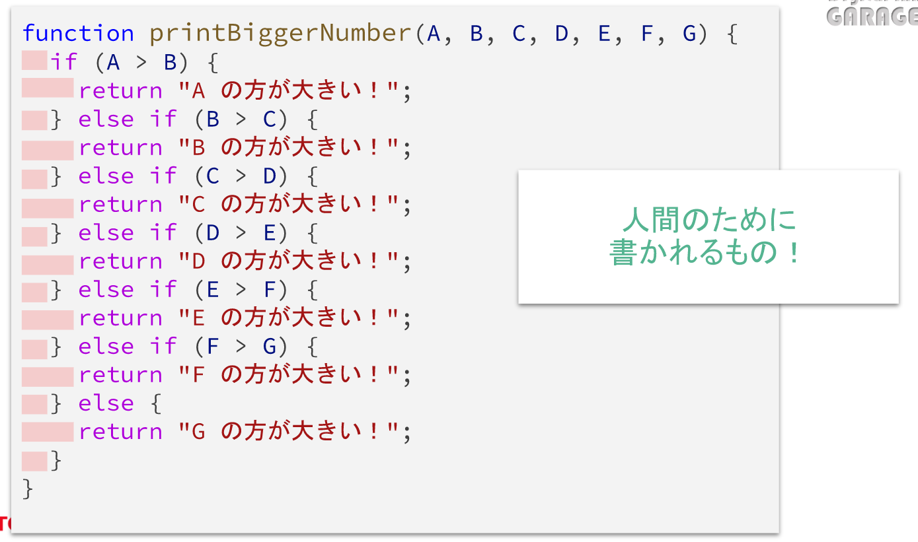
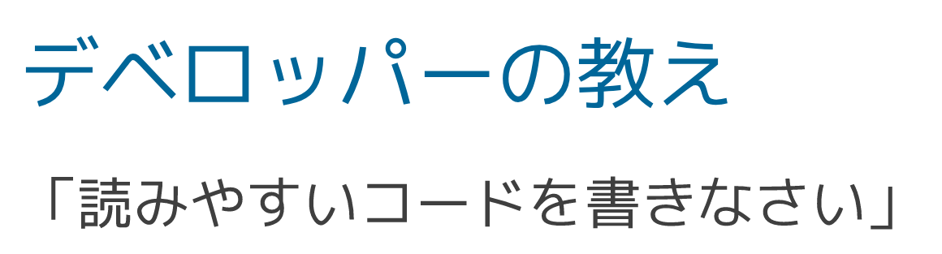
４日目
条件分岐入門

Slide 12
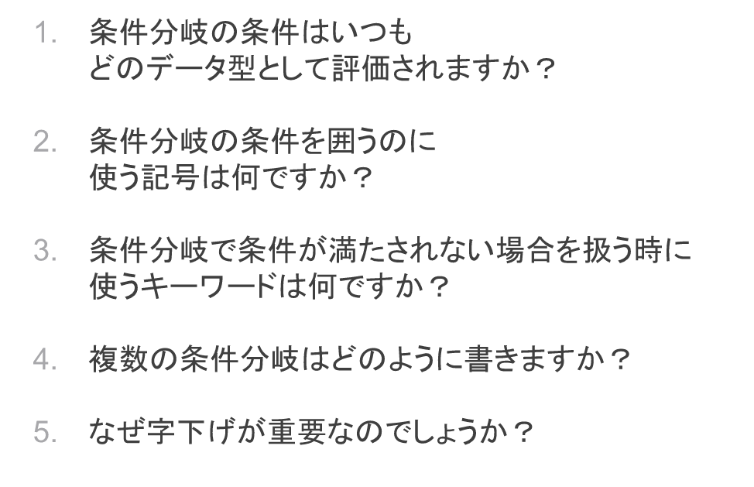
・ Boolean
・ ｛｝
・ else
・ else if
・ すべての人間が見てわかりやすくするため

Slide 13
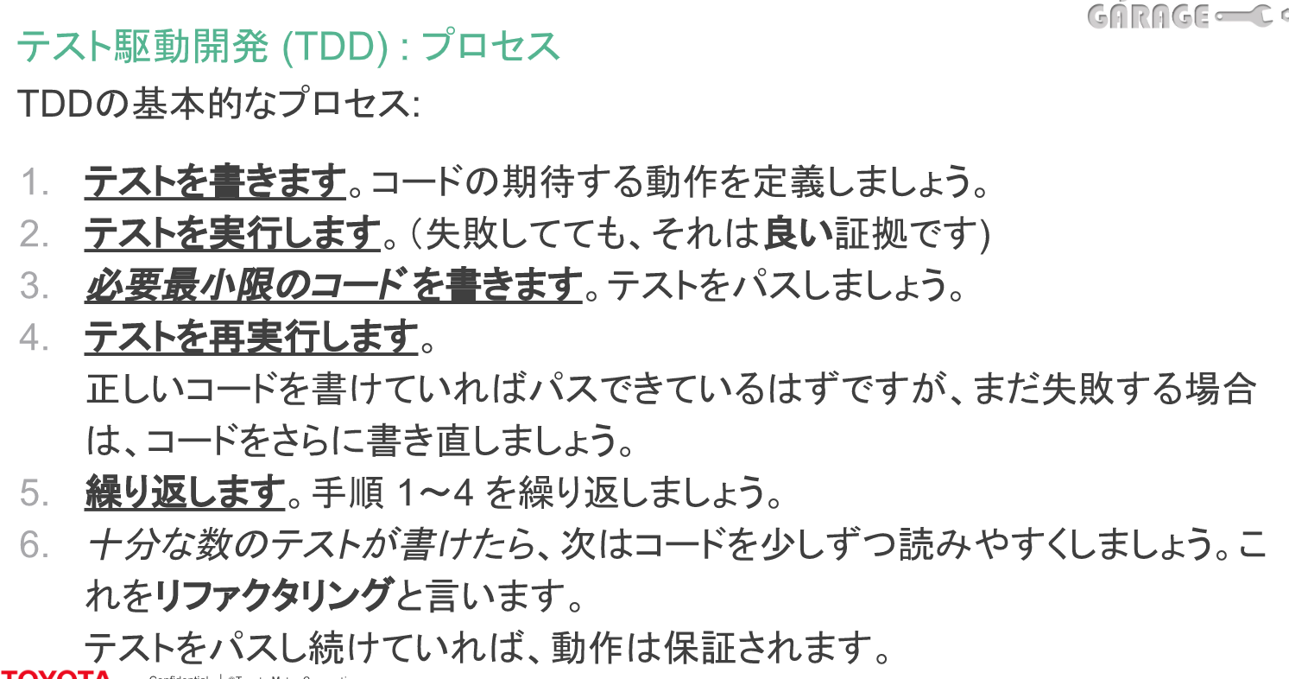
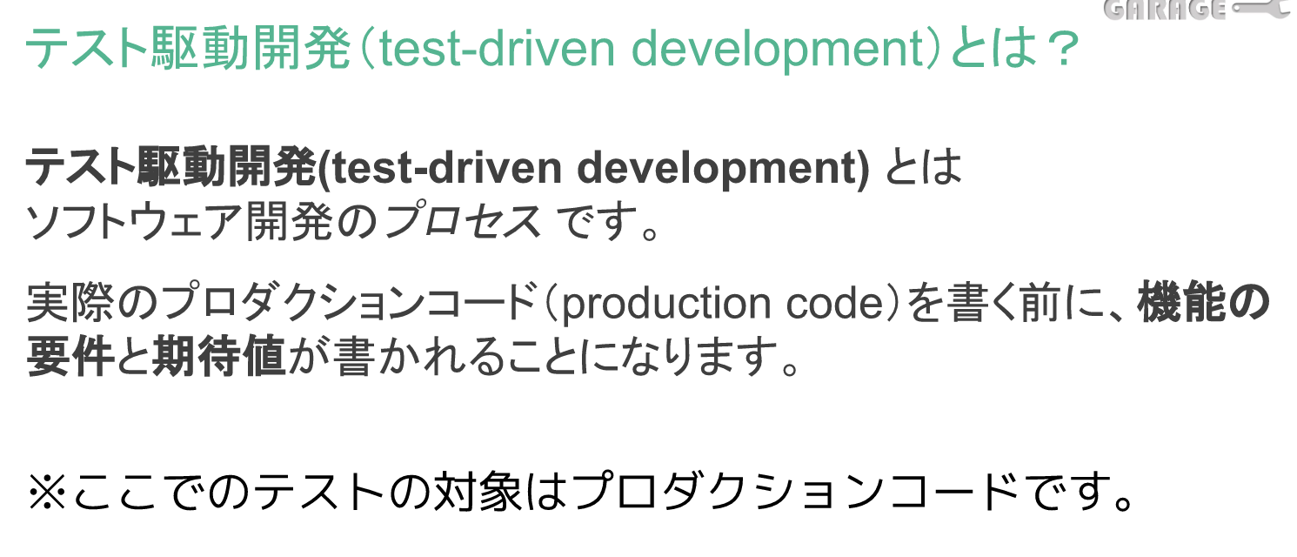
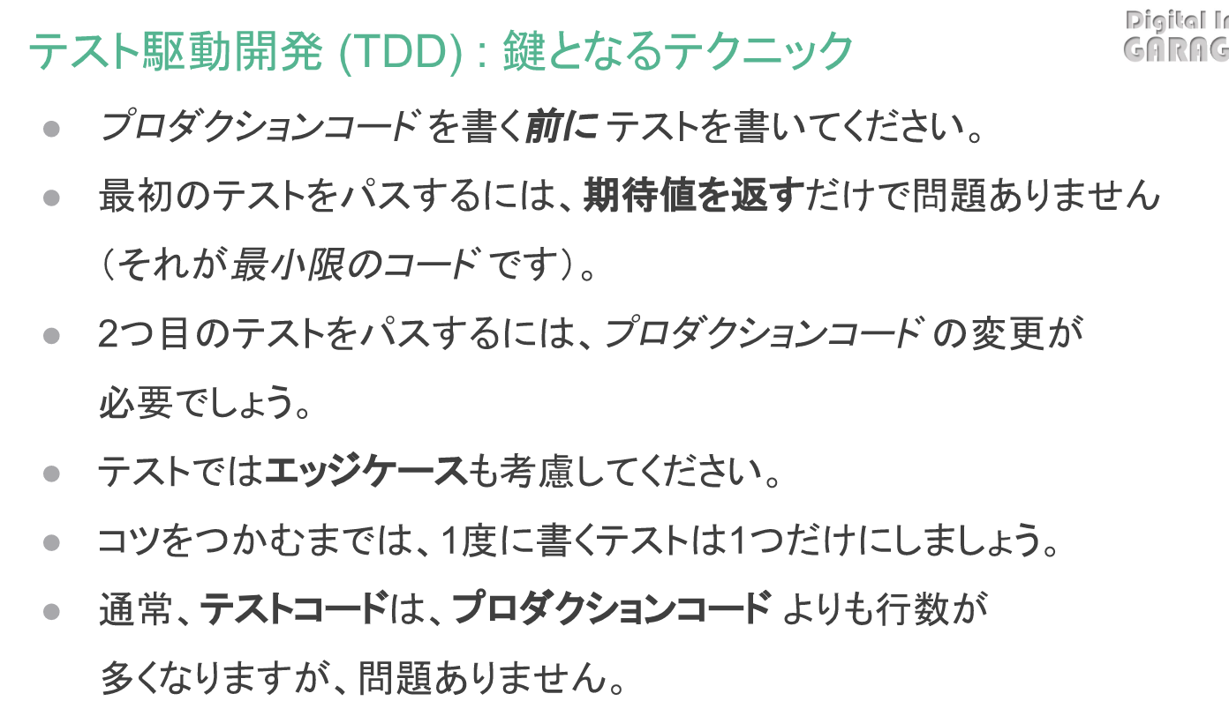
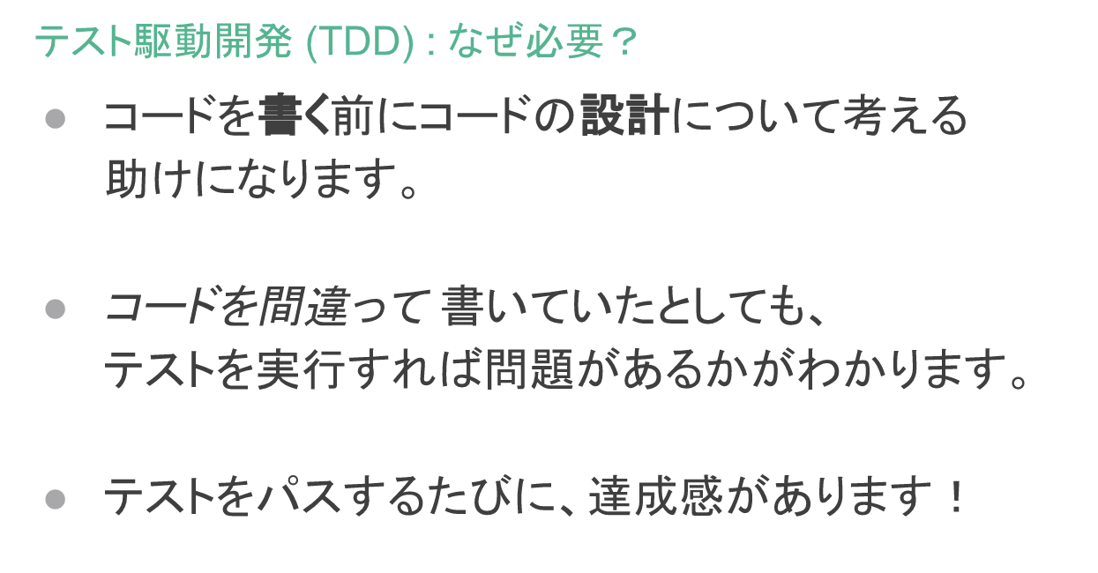
５日目
テスト駆動開発

Slide 14
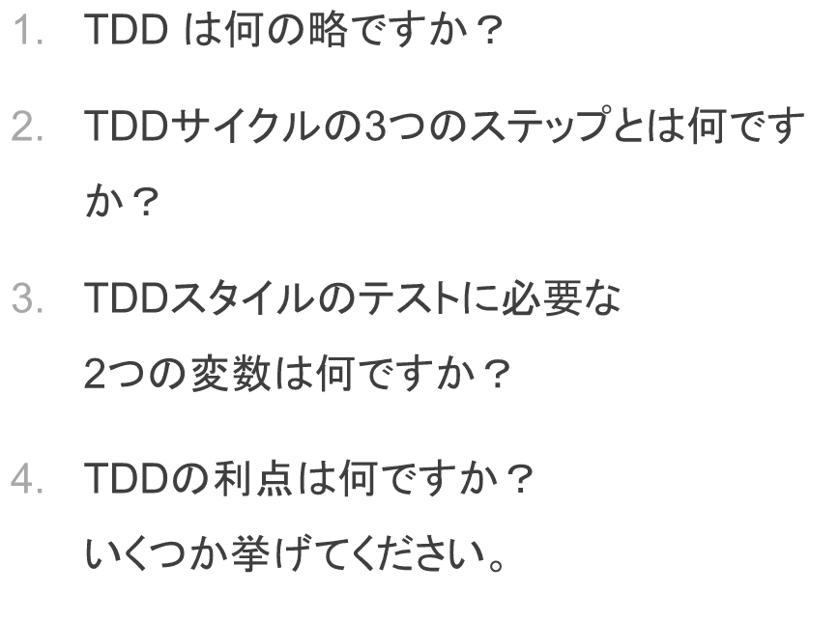
・ test-driven development
・ パスしないテストを描く
テストをパスする。
リファクタリング
・ actual 実際値
expected 期待値
・ コードを書く前にコードの設計が考えれる
問題の発見ができる
達成感

Slide 15
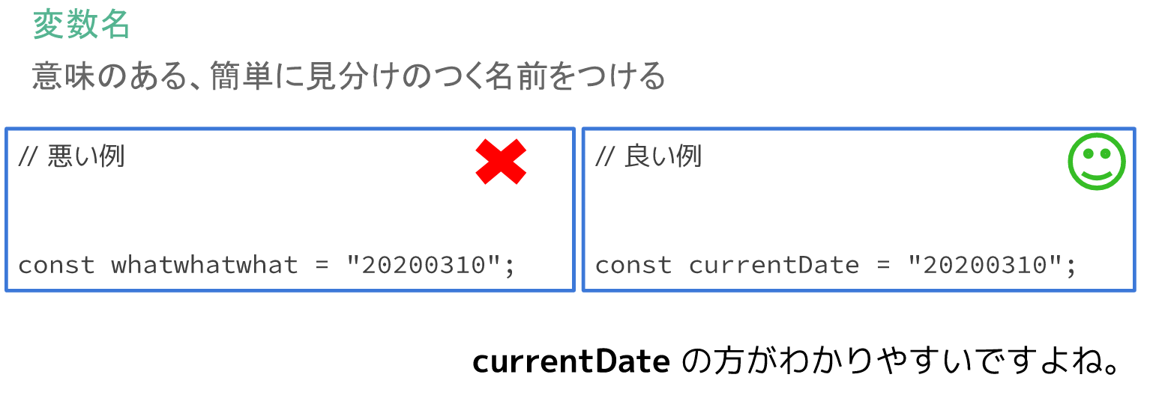
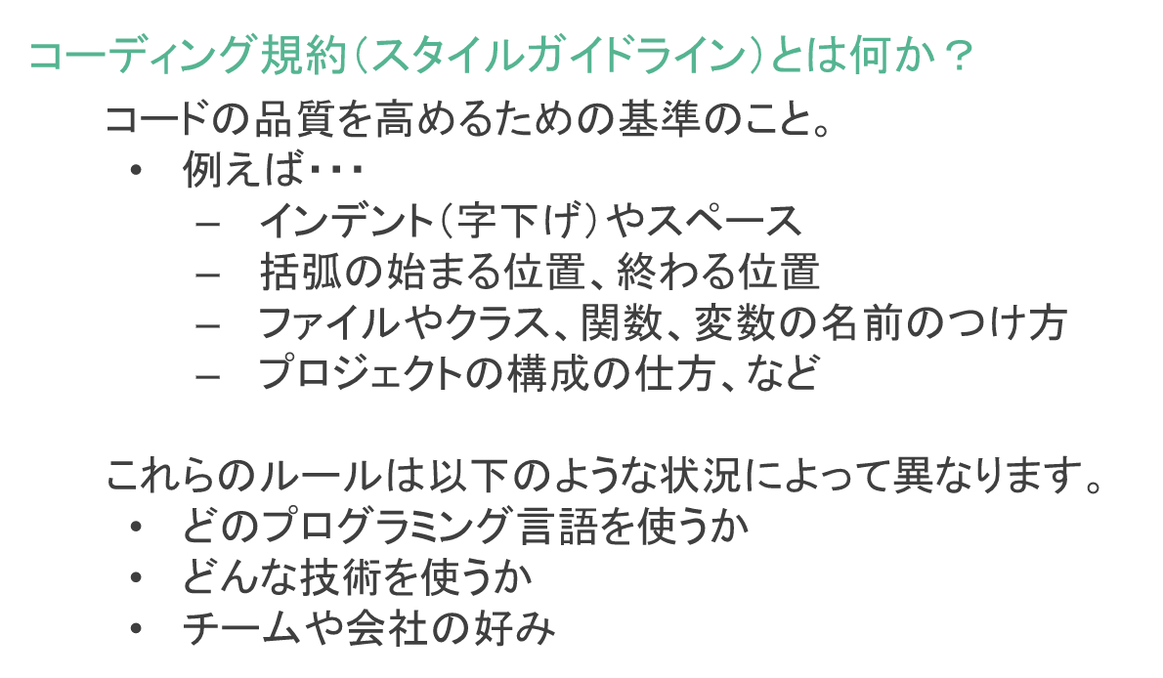
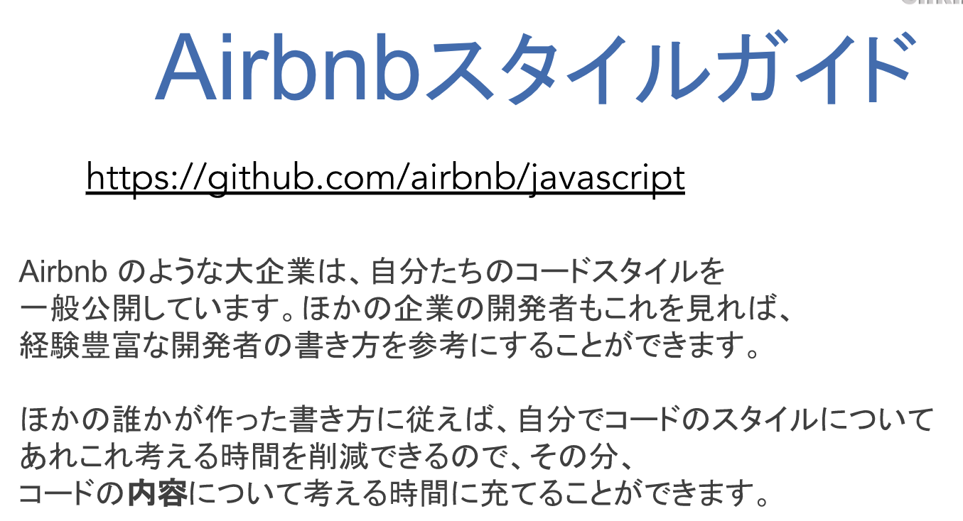
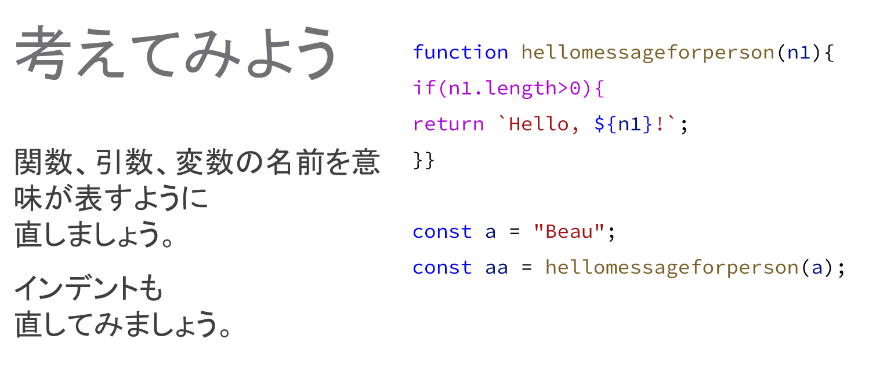
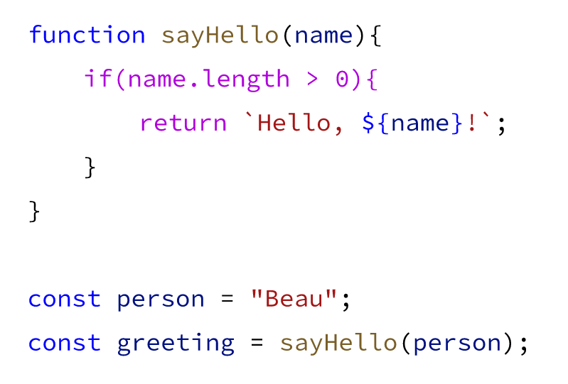
コードスタイル

Slide 16
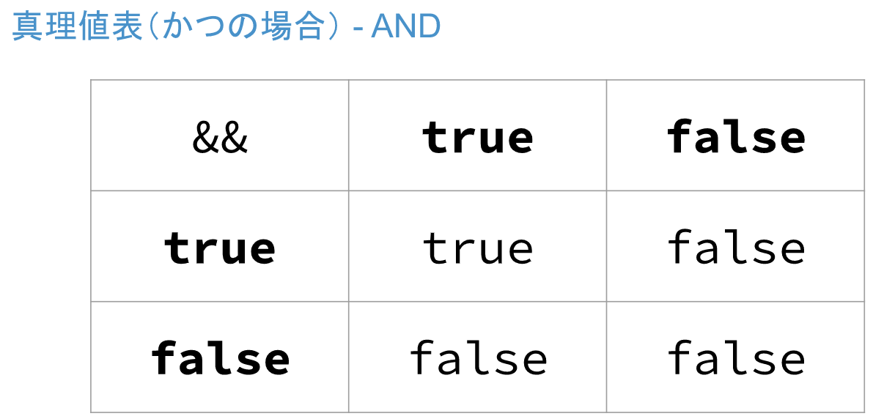
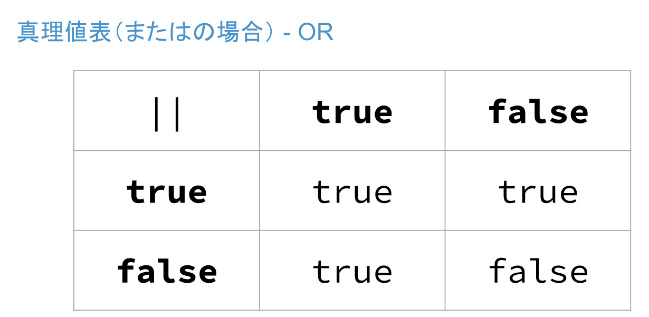
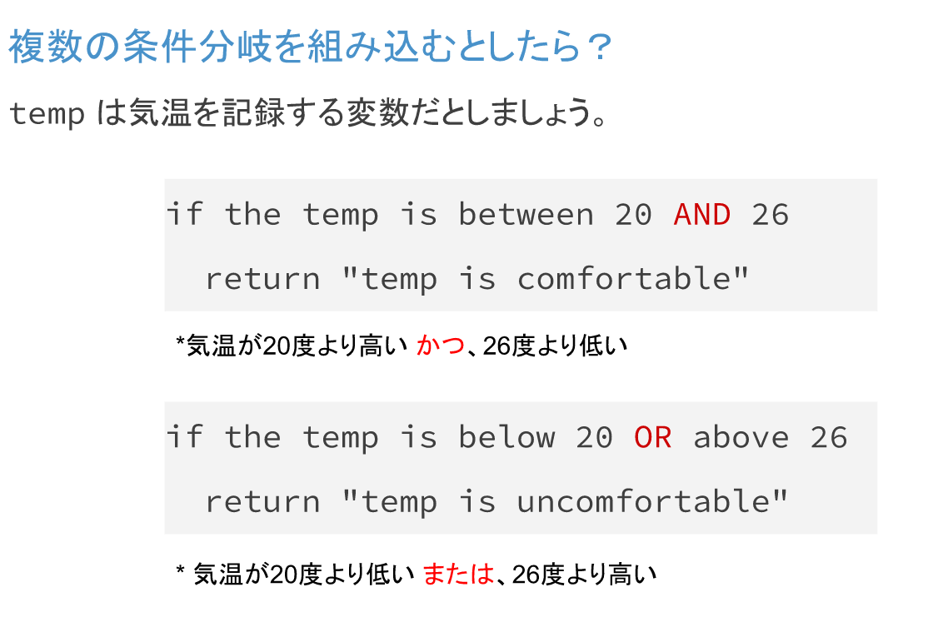
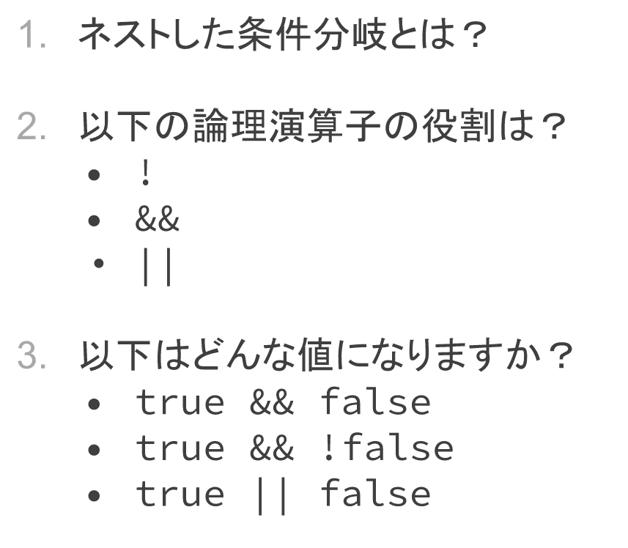
６日目
続・条件分岐
・ if (xxx === yyy){
if (xxx === yyy){
}
}
・ 否定、かつ、or
・ false
・ true
・ true

Slide 17
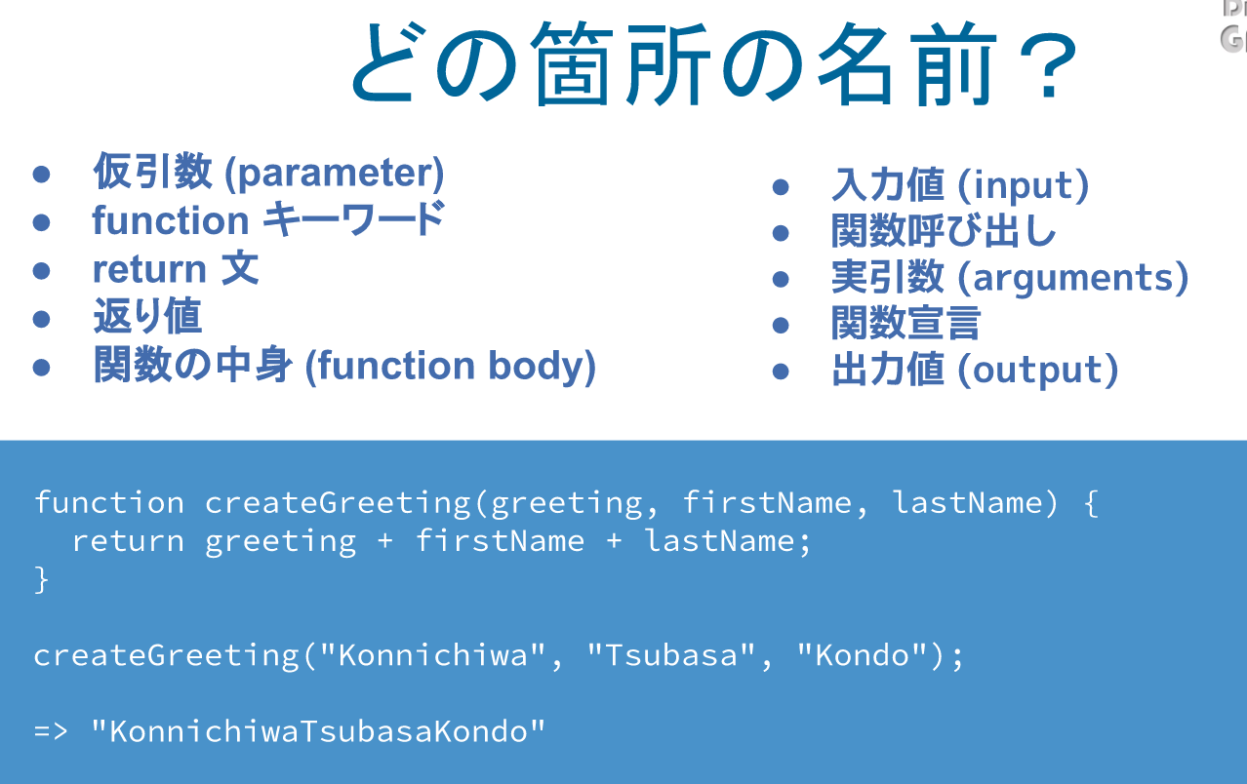
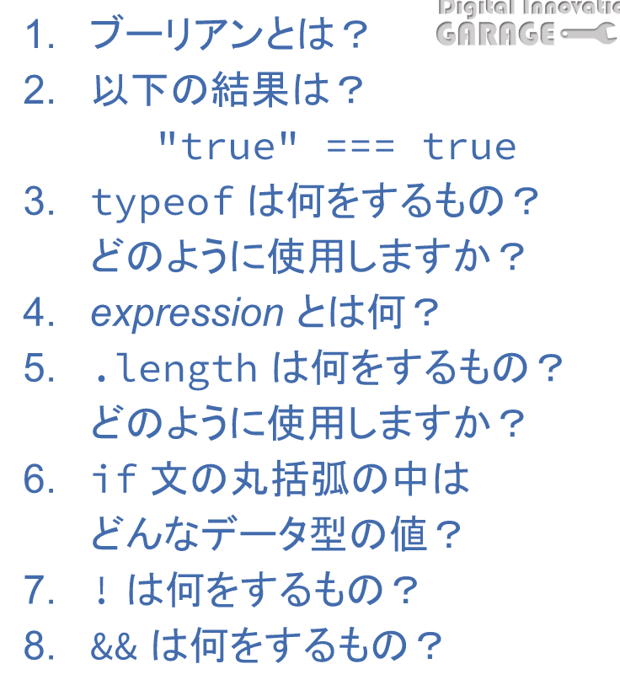
関数、比較＆条件分岐
・ 真偽値
・ false
・ データの型を返す
・ 式
・ 文字の数を返す
・ Boolean
・ 否定
・ かつ

Slide 18










７日目
問題に取り組む方法

Slide 19



Slide 20




配列入門
・xx[aa,bb]
・xx.push
・0
・xx.length
・xx[xx.length -1]
型の概念が無い

Slide 21



Slide 22




８日目
For…of ループ
TDDの関数化

Slide 23

TDDの関数化

Slide 24




HTML+CSS
Hyper Text Markup Language
ケバブケース、キャメルケース

Slide 25



・ ｃｓｓファイルを作成する
・ HTMLファイルに、link業を追加
・ セレクタとプロパティ/値のまとまりで書く
・ セレクタ｛｝にプロパティ値を書く
・ h1{
color:blue ;
font-size:40px;
width:150px;
}

Slide 26



クラス、子孫結合子、カンマ

Slide 27









９日目
オブジェクト入門
ブラケット記法
ドット記法

Slide 28

・ どのような種類の値も格納できる
参照するときは、キーがいる
順番を持たない
・lesson.instrauctor
・lesson[“student”] = true
・lesson.coding = true

Slide 29








スコープ

Slide 30


・ 変数の使える範囲
・グローバル、ローカル、ブロックのスコープがある。
・定義された変数が、全体で使える
・関数内で定義された変数が、関数の中で使える
・｛｝内のブロック内のみで、変数が使える

Slide 31



１０日目
For…in ループ
｛｝の中身
Objectのkeyを格納する為
Hana
True
12
・配列をループ処理させるか、オブジェクトをループ処理させるか。
・ in

Slide 32







参照渡しvs値渡し
基本的なデータ型
オブジェクト型データ型
アドレスに入る

Slide 33



Slide 34





１１日目
For…in ループ whileループ

Slide 35

・while for
・while(let cnt < array ){cnt++}
・for ( let i = 0 ; I < array.length ; i++ ){};
・for ( const num in array){};

Slide 36





１２日目
値としての関数

Slide 37



・値を返す
・すく作用を発生する
・値も返し、副作用も発生する
・関数の中で、ほかの処理console.log()を返す
・関数の、実引数で関数を定義する。

Slide 38



関数
The great green Yamada’s
動く
動かない

Slide 39





１３日目
Closures（クロージャ）

Slide 40

関数宣言
関数式

Slide 41



１４日目
メゾット
・person.name
・キーと値のペアの事
・プロパティの中で、値が関数の物

Slide 42




DOM ドキュメント オブジェクト モデル
<div>
１）P
無い

Slide 43





document.getElementsByTagName("h2")[0]
document.getElementsByTagName("h2")[0].innerText
document.getElementsByTagName("h2")[0].innerText = "Important Text"
・document.createElement()
・document.body.appendChild()
・MDN

Slide 44




１５日目
CSSとJavaScript
const para = document.createElement("h2");
para.textContent = "SAM-Tapir";
document.getElementsByTagName("h1")[0].appendChild(para);

Slide 45


let myElement = document.getElementsByTagName("h1")[0];
myElement.style.background = “green”;
myElement.style.textAlign = "right";
myElement.style.color = “white”;
・let myElement = document.createElement(“p”)]
myElement.style.xxxx = “”
・オブジェクト →キャメルケースで書く
・myElement.style.background = “Red”;

Slide 46





DOMとイベント
・インプットなどの何かのアクション
・イベントと関数を紐づけて実行する
.addEventListener(イベント,関数呼び出し)
・function hello(){ console.log("The Horror!");}
・const eva = document.getElementsByClassName("site-head");
・eva[0].addEventListener("click",hello);
addEventLisnnerの時にEventの引数が勝手にできるobject

Slide 47






１6日目
JavaScriptライブラリ
lodashを使う

Slide 48







１７日目
高階関数
・５
・５
・５
・５
ハイヤーオーダーファンクション

Slide 49






・関数を引数として、受ける関数
・名前のない1回だけの関数
・map内で使いまわさなければ、関数宣言がいらない
・１０個

Slide 50






ポケモンプロジェクト

Slide 51






１８日目
高階関数 ２．０
・５個
・３個
入力・出力される配列の数
・５個
・３個
入力・出力される配列の数

Slide 52




Slide 53







アロー関数式

Slide 54

・配列内から、条件に合う欲しいものを抽出する。
・条件に合ったもの
・通常の関数式を簡潔に記述する為の構文
・(name）=> `Hello, ${name}!`;

Slide 55
１９日目
・・・

